Slide 1

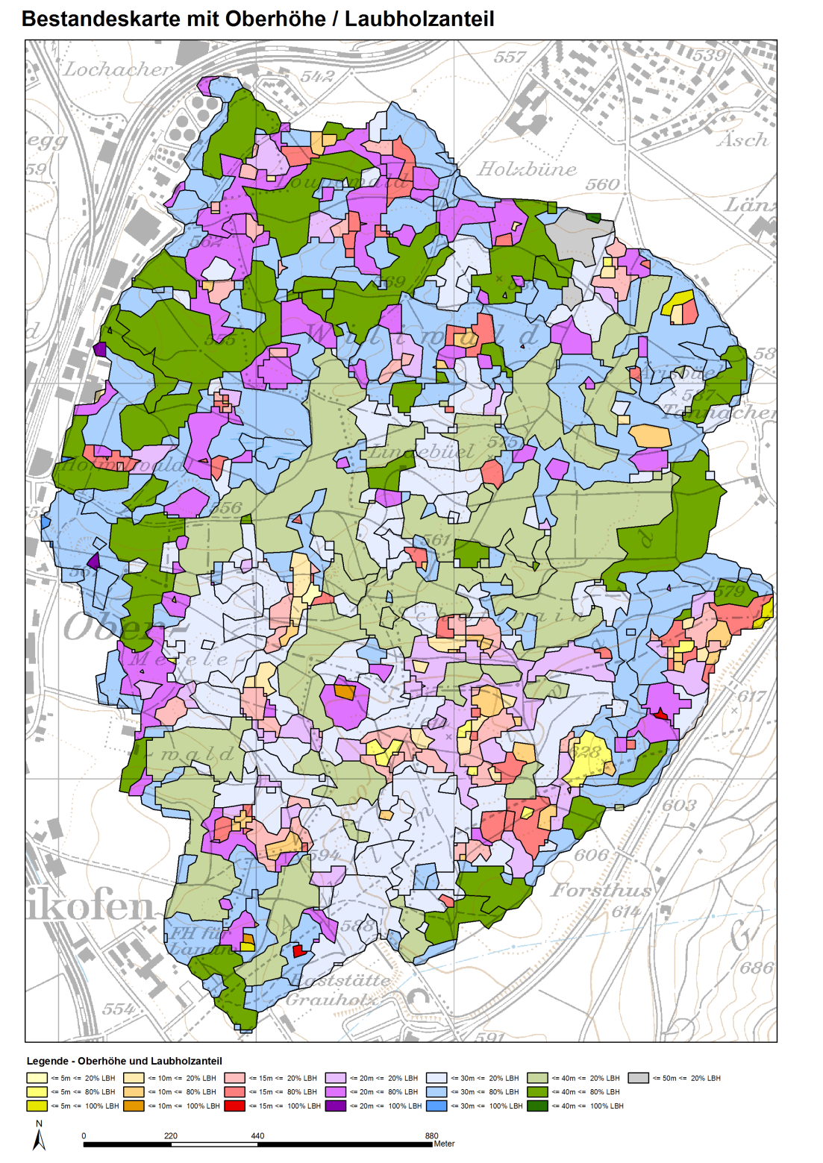
Anwendung TBk (automatisierte Bestandeskartierung nach Prototyp HAFL)
Zürich, 10.02.2017
> christian.rosset@bfh.ch, viola.sala@bfh.ch

Slide 2
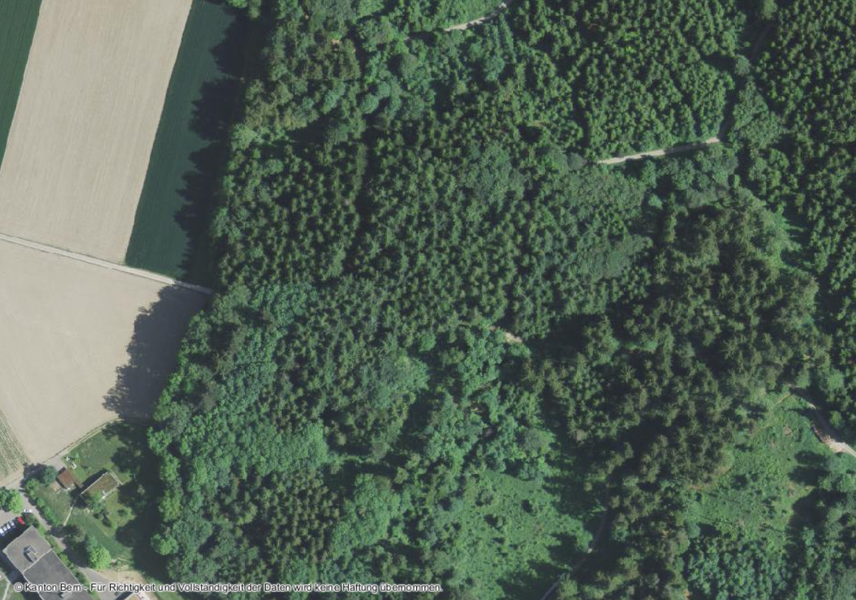
Übersicht? Räumliche Organisation?
Grundlagen für die Koordination der Eingriffe im Waldgefüge über Zeit und Raum
unter Berücksichtigung der Erwartungen der Gesellschaft und der Waldeigentümer!

Slide 3
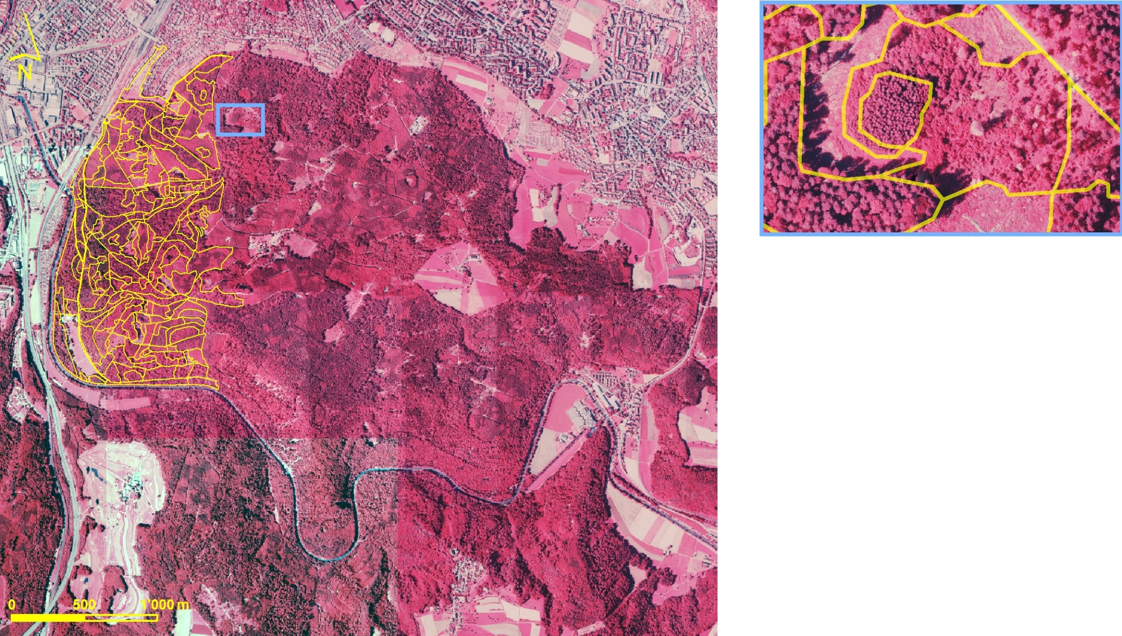
Übersicht gewinnen:
Waldgebiet als Bestandesmosaik
Bestand:
+/- homogen hinsichtlich:
Grundstruktur
Dominierende Baumdimensionen
Baumarten-zusammensetzung
→ Grenzt sich klar von seiner Umgebung (Nachbarbestände) ab
Grundstruktur
Entwicklungsstufe
Baumarten
Bestandesdichte
Eschenberg, Winterthur
Amt für Landschaft und Natur / Abt. Wald, GV 1644

Slide 4
Bestandeskarte:
Vorgehen bei der Bestandesabgrenzung - Schritt 1
Abgrenzung aufgrund der Art der Walderneuerung
Bildquelle: LFI-Buch > Brändli 2010

Slide 5
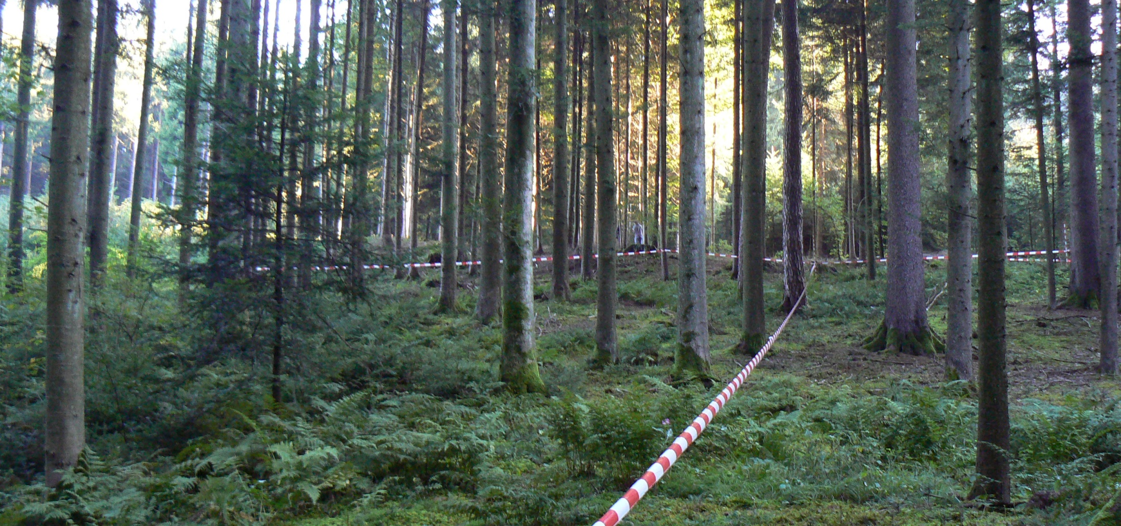
Bestandeskarte:
Vorgehen bei der Bestandesabgrenzung - Schritt 2
Abgrenzung aufgrund der jeweils stärksten Bäume auf 1-2 Aren (ohne Überhälter), die auf einer zusammenhängenden Fläche ähnliche BHD aufweisen.

Slide 6
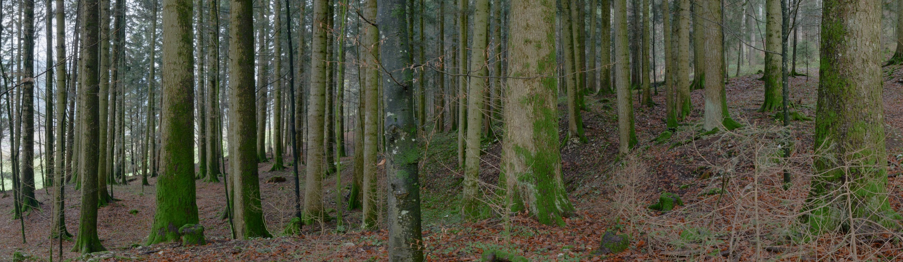
Nur die stärksten Bäume pro 1-2 a (→ Gerüstbäume) berücksichtigen bzw. wahrnehmen

Slide 7
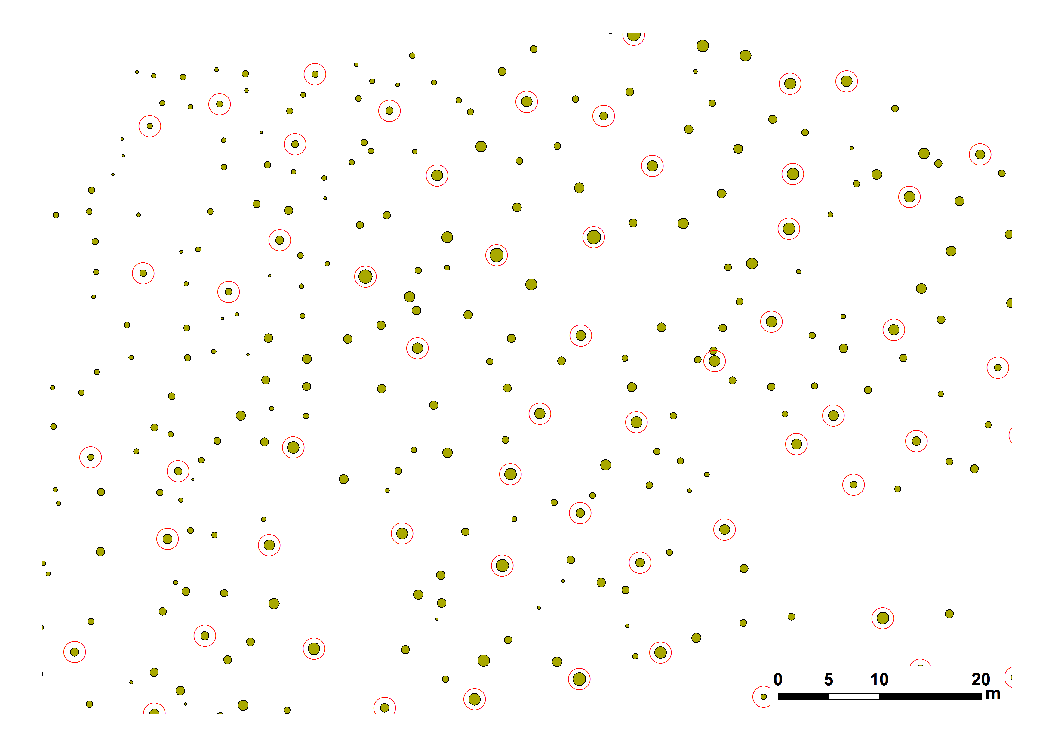
Wo die Grenze ziehen?
Zuerst die stärksten Bäume pro 1-2 a (Gerüstbäume) mit einer roten Umrandung ( ○ ) markieren und danach entsprechend die Bestandesgrenzen ziehen
Die Streuung der BHD der stärksten Bäume pro 1-2 a soll +/- gleichmässig um den Mittelwert dieser Bäume verteilt sein …
… sowie +/- gleichmässig auf der zusammen-hängenden Fläche verteilt sein.

Slide 8
Lösungsweg > Schrittweise Vernetzung der Gerüstträger bis zum klaren Wechsel des d_{dom}
Die Streuung der BHD der stärksten Bäume pro 1-2 a soll +/- gleichmässig um den Mittelwert dieser Bäume verteilt sein …
… sowie +/- gleichmässig auf der zusammen-hängenden Fläche verteilt sein.

Slide 9
Bestandeskarte:
Vorgehen bei der Bestandesabgrenzung - Schritt 3
Feinunterteilung …
Unterteilung aufgrund der räumlichen Verteilung der Baumarten
  Sind zusammenhängende Gruppierungen ersichtlich, die sich vom Rest der Fläche klar unterscheiden?
  Bedingung: jeweilige Flächengrösse aus Resultat der Unterteilung > 20 Aren
Unterteilung aufgrund der räumlichen Verteilung des Deckungsgrads
  Gibt es Teile der Fläche, die sich deutlich von den anderen diesbezüglich unterscheiden (>30% Unterschied)?
  Bedingung: jeweilige Flächengrösse aus Resultat der Unterteilung > 30 Aren

Slide 10
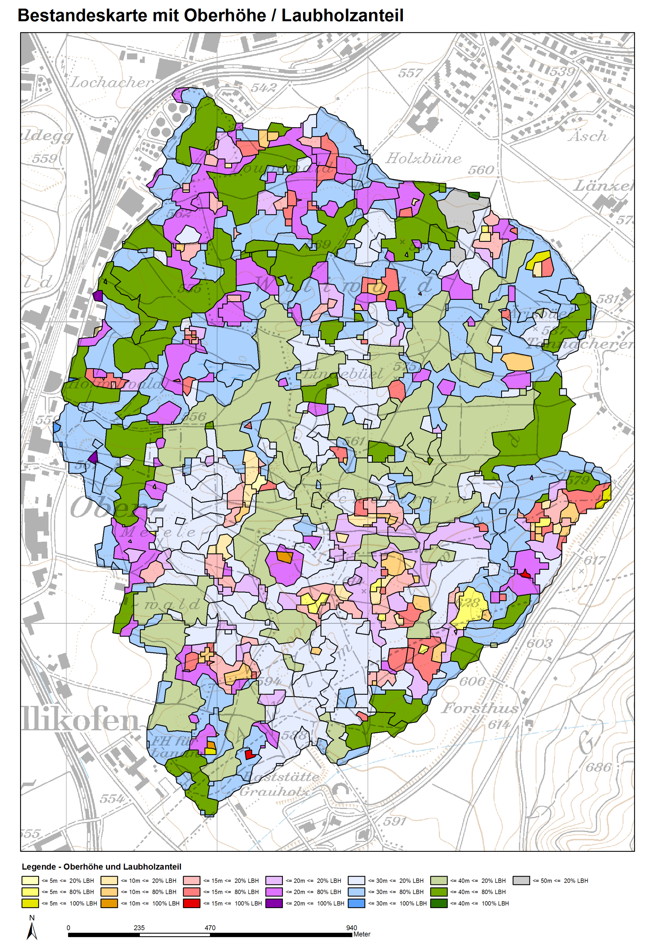
Toolkit zur Erarbeitung von Bestandeskarten aus Fernerkundungsdaten
Programm basierend auf der räumlichen Verteilung der dominierenden Bäume (gekennzeichnet durch die max. Baumhöhe pro Are)
Möglichkeit die Grobkörnigkeit anzupassen
Basierend auf Open Source

Slide 11
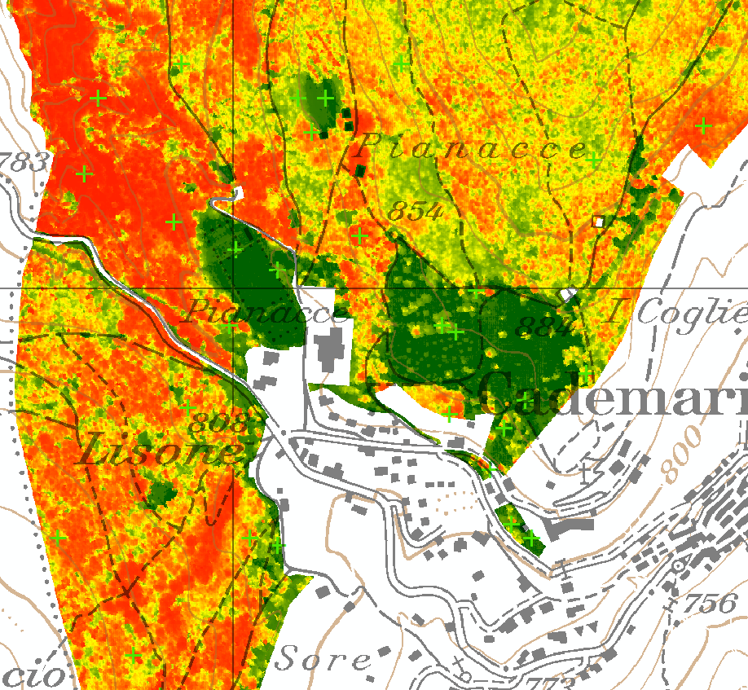
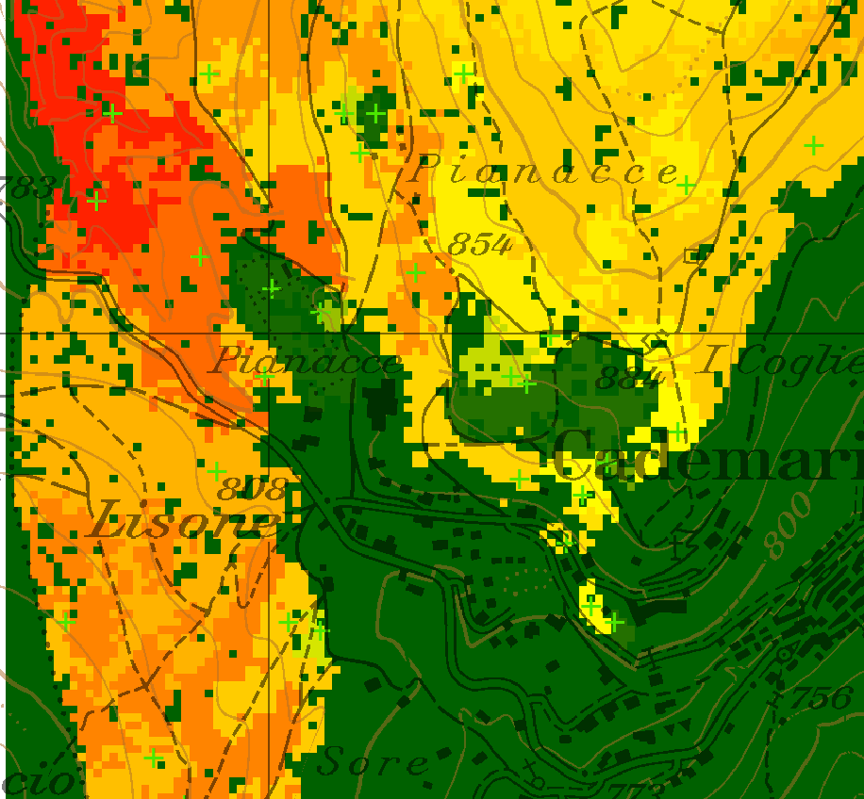
Input:
Vegetationshöhenmodell (VHM)
Zwischenergebnis:
Oberhöhenraster (h_{max} pro Are)

Slide 12
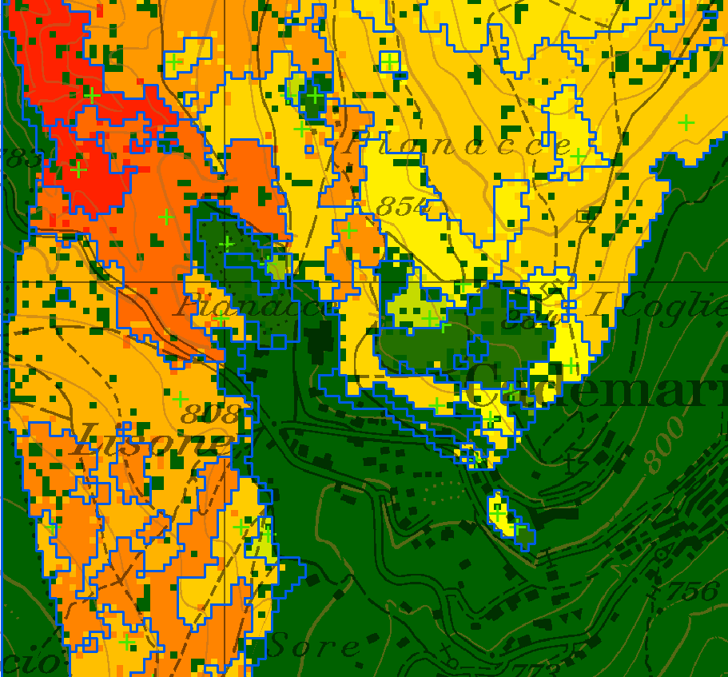
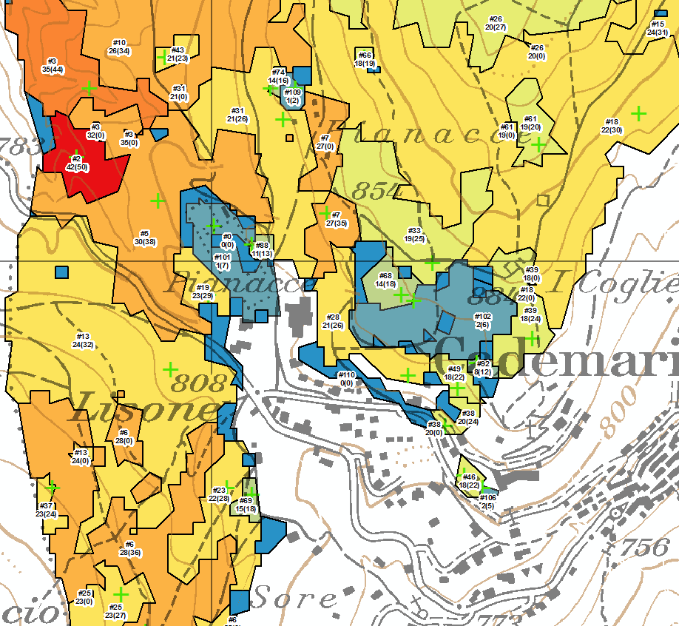
Hauptergebnis:
Bestandeskarte mit Abgrenzungen
Hauptergebnis:
Bestandeskarte mit
Angaben über h_{dom}

Slide 13
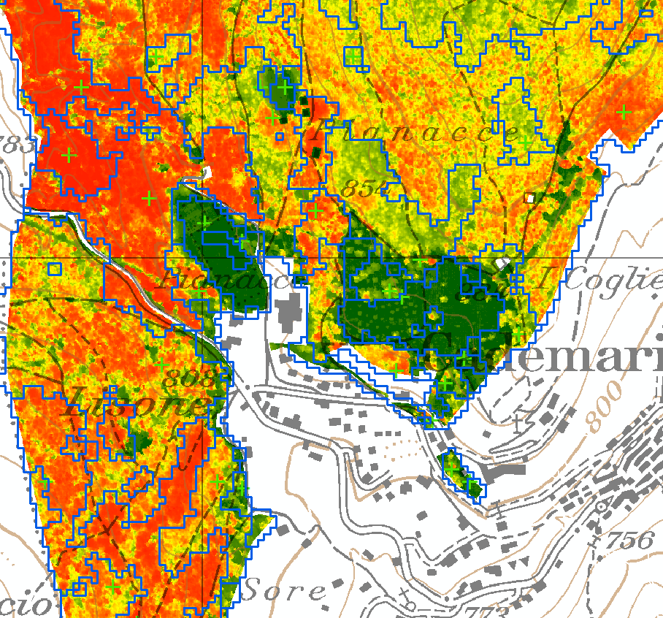
Bestandeskarte vs. VHM

Slide 14
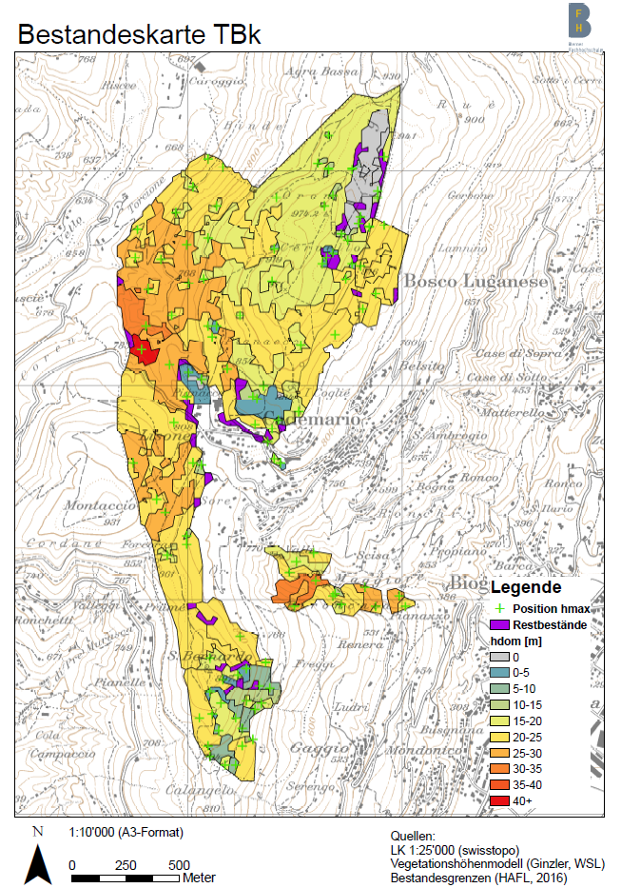
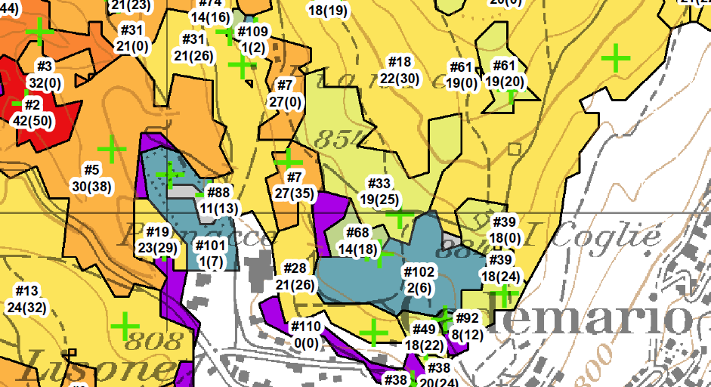
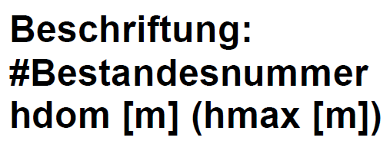

Slide 15


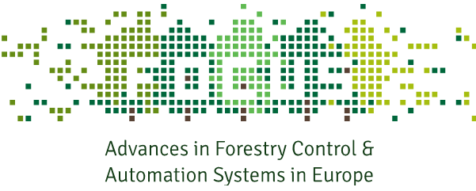
Werkzeugkiste zum Waldmanagement: Toolauswahl
Waldbau
Sylvothèque:
Die Walddynamik greifbar machen. Umfassende visuelle Dokumentation besonderer Wälder und Waldbaupraxen.
ForestGlass:
Kontextuelle Entscheidungs-grundlagen im Wald leicht verfügbar machen
Moti:
Nutzt die Vorteile der Smartphones für
eine einfache
und bequeme
Erfassung des
Waldzustandes
SiWaWa:
Simulation der Waldentwicklung gestützt auf wenigen, einfach zu ermittelnden Daten
Waldinventur
Waldwachstum
TBk:
Toolkit zur Erarbeitung von Bestandeskarten aus Fernerkundungsdaten
WIS.2:
Dient zur Überwachung und Steuerung einer nachhaltigen, zielgerichteten und effizienten Bewirtschaftung der Wälder
FOCUS:
Unterstützung und Optimierung der Prozesse der Wertschöpfungskette Holz mit neuen Technologien
Forstliche Planung
Notes:
Möglichst einfach, praxistauglich > Spezialität: Umgang mit Komplexität + Ausnutzung der ICT
Alle Ebenen + Vernetzung
Synergien mit dem Unterricht

